Slide 1
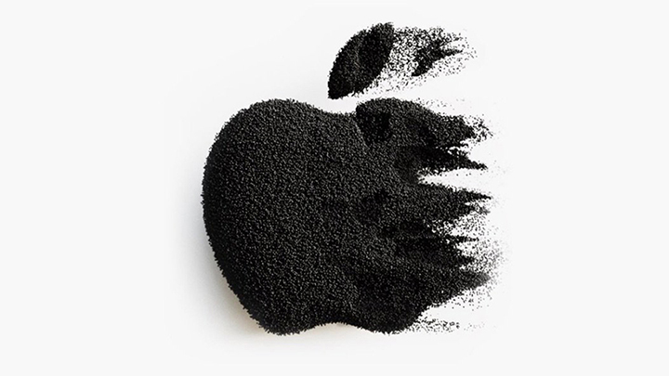
КОМПАНІЯ APPLE

Slide 2
APPLE

Slide 3
Засновник компанії Apple Cтів Джобс (24.02.1955- 05.10.2011)

Slide 4
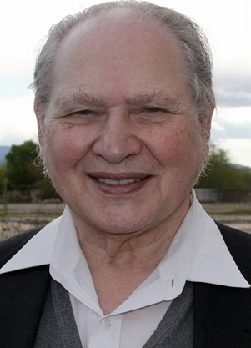
Засновники компанії Apple Стыв Возняк та Рональд Вейн

Slide 5
Генеральний директор Тім Кук

Slide 6
Пристрої компанії

Slide 7
Як змінювався чистий прибуток Apple після виходу першого iPhone

Slide 8
ЦІНИ НА ОСТАННІ МОДЕЛІ ТЕЛЕФОНІВ APPLE

Slide 9
Штаб-квартира - в Купертіно, штат Каліфорнія

